Slide 1





Toán
Luyện tập chung
Tr.35

Slide 2





KHỞI
ĐỘNG

Slide 3


Vượt
Chướng
Ngại
Vật

Slide 4









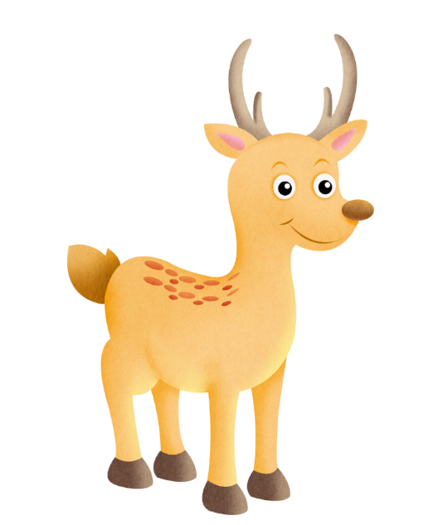



Slide 5


Bài 1
a) Viết số tự nhiên liền sau của số 2 835 917.
b) Viết số tự nhiên liền trước của số 2 835 917.
c) Đọc số rồi nêu giá trị của chữ số 2 trong mỗi số sau:
82 360 945; 7 283 096 ; 1 547 238

Slide 6
Bài 1
2 835 918
2 835 917
2 835 916
2 835 917

Slide 7

Bài 1
b. Đọc số rồi nêu giá trị của chữ số 2 trong mỗi số sau:
SỐ | ĐỌC SỐ | GIÁ TRỊ CỦA CHỮ SỐ 2
82 360 945
7 283 096
1 547 238
Tám mươi hai triệu ba trăm sáu mươi nghìn chín trăm bốn mươi lăm.
2 000 000
Bảy triệu hai trăm tám mươi ba nghìn không trăm chín mươi sáu.
200 000
Một triệu năm trăm bốn mươi bảy nghìn hai trăm ba mươi tám.
200

Slide 8
Bài 2
Viết chữ số thích hợp vào ô trống:
0
9
b) 9 3 876 < 913 000
a) 475 36 > 475 836
0
c) 5 tấn 175 kg > 5 75 kg
2
d) tấn 750 kg = 2750 kg

Slide 9


Slide 10


Slide 11

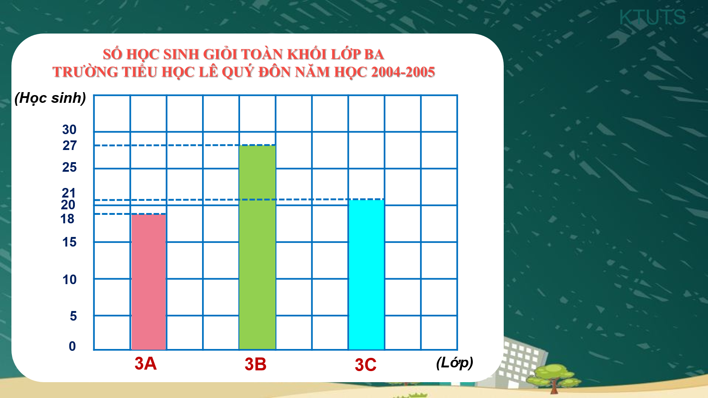
SỐ HỌC SINH GIỎI TOÁN KHỐI LỚP BA
TRƯỜNG TIỂU HỌC LÊ QUÝ ĐÔN NĂM HỌC 2004 - 2005

Slide 12


Bài 3
SỐ HỌC SINH GIỎI TOÁN KHỐI LỚP BA
TRƯỜNG TIỂU HỌC LÊ QUÝ ĐÔN NĂM HỌC 2004 - 2005
a) Khối lớp Ba có ...... lớp. Đó là các lớp ....................
3
3A,
3B,
3C.

Slide 13
Bài 3
SỐ HỌC SINH GIỎI TOÁN KHỐI LỚP BA
TRƯỜNG TIỂU HỌC LÊ QUÝ ĐÔN NĂM HỌC 2004 - 2005
b) Lớp 3A có ….. học sinh giỏi toán.
Lớp 3B có…... học sinh giỏi toán.
Lớp 3C có ..... học sinh giỏi toán.
18
27
21

Slide 14
Bài 3
SỐ HỌC SINH GIỎI TOÁN KHỐI LỚP BA
TRƯỜNG TIỂU HỌC LÊ QUÝ ĐÔN NĂM HỌC 2004 - 2005
c) Trong khối lớp Ba:
Lớp ...... có nhiều học sinh giỏi toán nhất, lớp ….... có ít học sinh giỏi toán nhất.
3B
3A

Slide 16


Slide 17

Bài 4: Trả lời các câu hỏi sau:
b) Năm 2005 thuộc thế kỉ nào ?
b) Năm 2005 thuộc thế kỉ XXI
Năm 2000 thuộc thế kỉ nào ?
Năm 2000 thuộc thế kỉ XX

Slide 18
c) Thế kỉ XXI kéo dài từ năm 2001 đến năm nào 2100
c) Thế kỉ XXI kéo dài từ năm nào đến năm nào ?

Slide 20
Bài 5: Tìm số tròn trăm x, biết :
540 < x < 870
Các số tròn trăm lớn hơn 540 và bé hơn 870 là 600, 700; 800
Vậy X = 600, 700, 800

Slide 21

Chúc các bạn
học giỏi

